Slide 1
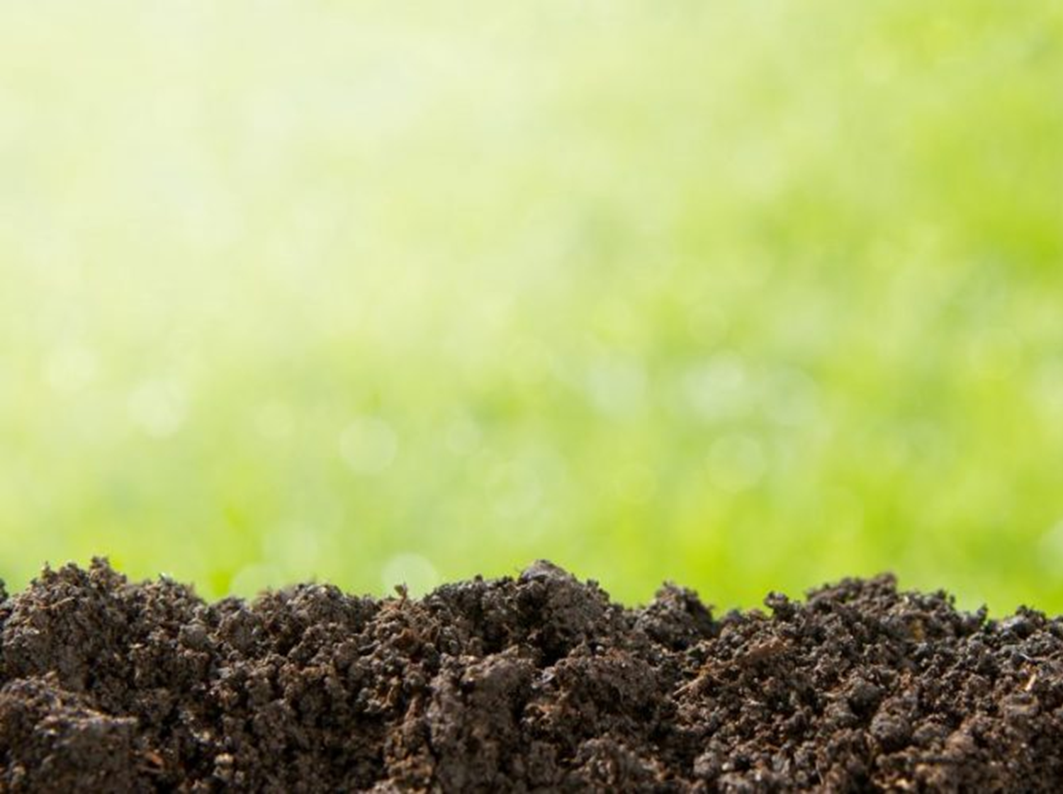
Obilježavanje Dana škole
Zemlja

Slide 2
Zemlja je treći planet u solarnom sustavu. Ona je stara oko 4.6 milijardi godina i jedini je planet u solarnom sustavu na kojemu se razvio život. Zemlja ima samo jedan prirodni satelit : Mjesec.

Slide 3
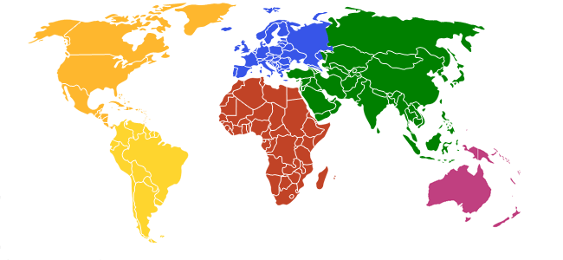
Zemlja se dijeli na sedam kontinenata: Azija, Afrika, Sjeverna Amerika, Južna Amerika, Antarktika, Europa i Australia.

Slide 4
Mi živimo u Europi, u Hrvatskoj, ali naša domovina je Albanija. Osim u Albaniji albanci žive i na drugim mjestima kao : Kosovo, Makedonija, Srbija, Crna Gora i Grčka .
Mi živimo u Europi, u Hrvatskoj, ali naša domovina je Makedonija.

Slide 5
Albanija je neovisna država na jugu Europe. Proteže se zapadnim djelom Balkanskog poluotoka. Ima više od 3.5 milijuna stanovnika. Službeni jezik je albanski. Glavni grad je Tirana. Albanija ima izlaz na dva mora : Jadransko i Jonsko more.

Slide 6
Zemlja Makedonija e kontinentalna država, smještena na balkanskom poluotoku. Reljef je uglavnom planinski, nema izlaza na moru, ali ima više rijeka i tri najveća jezera, među kojima su, Ohridsko, Dojransko i Prespansko, te šesnaest planina veće od dvije tisuće metara. Glavni grad je Skoplje i ima oko dva milijuna i dvjesto stanovnika od kojih većina su makedonci, ali žive i druge nacionalnosti uključujući i albance. Službeni jezik je makedonski, te govori se i albanski.

Slide 7
Naš nacionalni heroj je Skenderbeg, a naša nobelistica poznata kao majka cijelog svijeta je Majka Tereza.

Slide 8
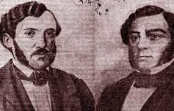
Makedonske poznate osobe su: Braća Miladinovci, sveti Kiril i Metodi, Toše Proeski i mnogi drugi.

Slide 9
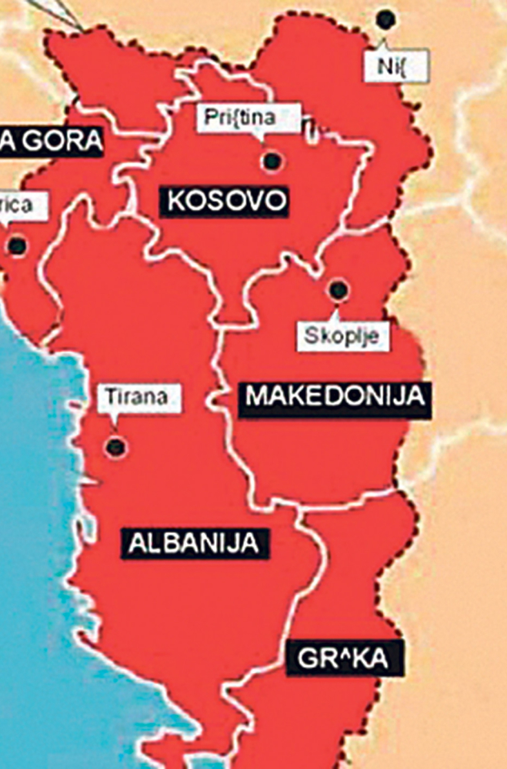
Albanija i Makedonija su susjedne zemlje. Imaju puno toga zajedničkog, a mi s ponosom predstavljamo naše domovine.

Slide 10
Mi moramo čuvati i ne zagađivati Zemlju, zato što čista priroda predstavlja zdravlje i sretan život na ovom planetu!

